Slide 1

Вплив споживчих уподобань киян на трансформацію шаурми як елемента близькосхідної гастрономічної культури
Виконала Кликавка Злата Володимирівна, учениця 6-того класу в Київському ліцеї "Школа сучасної освіти АСЕ"
Науковий керівник: Погосян Ірина Сергіївна, вчителька мовно-літературного курсу в Київському ліцеї "Школа сучасної освіти
ACE"

Slide 2
Мета: Дослідити як на прикладі шаурми як змінюються страви близькосхідньої кухні під впливом української культури.

Slide 3
Актуальність: Досліджувана тема актуальна, тому що гастрономія репрезентує культурні особливості народу, є засобом міжкультурної комунікації. Таким чином необхідно досліджувати механізми трансформації гастрономічних традицій під впливом локальної культури та ролі споживача як активного учасника міжкультурної взаємодії.

Slide 4

Задачі:
  Дослідження теоретичного матеріалу про історію та створення шаурми як прикладу культурної ідентичності Туречинни
  Пошук закладів харчування, в яких продають не тільки класичну а й змінену версію продукції
  Дослідити страви з шефами в закладах стрітфуду в меню, яких є шаурма.
  Розпитати споживачів стрітфуду про їхнє ставлення до шаурми, й проаналізувати їхні відповіді та вподобання
  Дослідити вплив шаурми на київський стрітфуд

Slide 5
Матеріали та методи
Що використовувала:
  Вимоги до написання наукових робіт МАН.
  Сервіс Power Point для створення презентації.
  Використовувала Google form, щоб зробити опитування.
  Використовувала диктофон, щоб записати інтервʼю.

Slide 6
Що робили:
  Вивчали вплив близькосхідних страв на українську інтерпретацію на прикладі шаурми.
  Через джерела (які будуть указані потім) шукала інформацію
  Взяли інтервʼю у людини, яка майстер у близькосхідній кухні.
  Зробили гугл форму для людей, щоб дізнатися про їх вподобання у виборі шаурми.
  Проаналізували найпопулярніші заклади стрітфуду на Верхньому Валі (Подільський район).

Slide 7
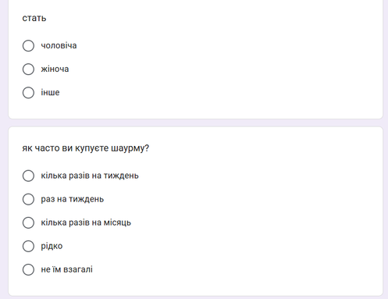
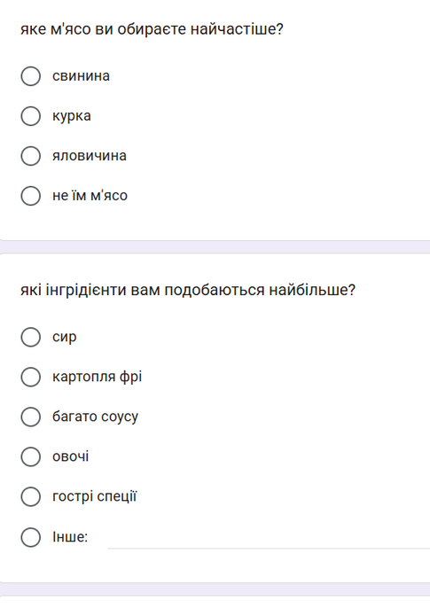
РЕЗУЛЬТАТИ

Slide 8
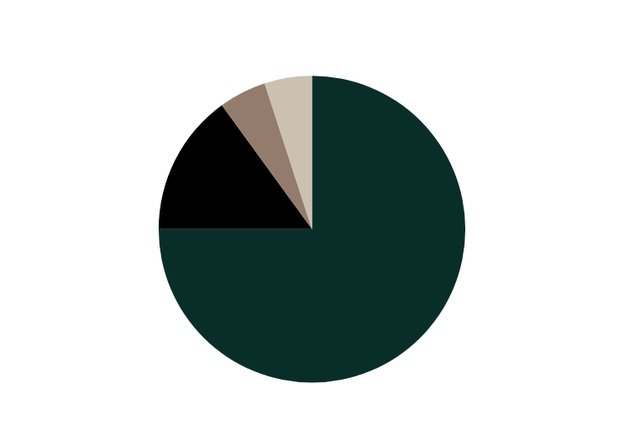
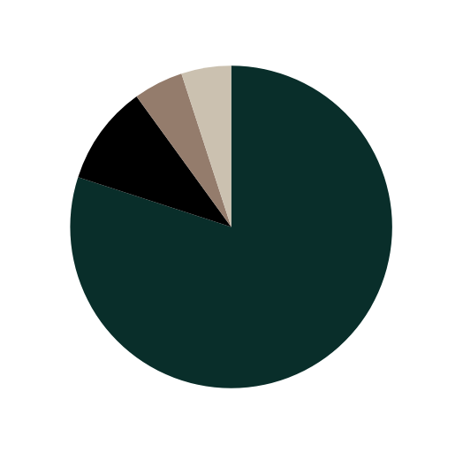
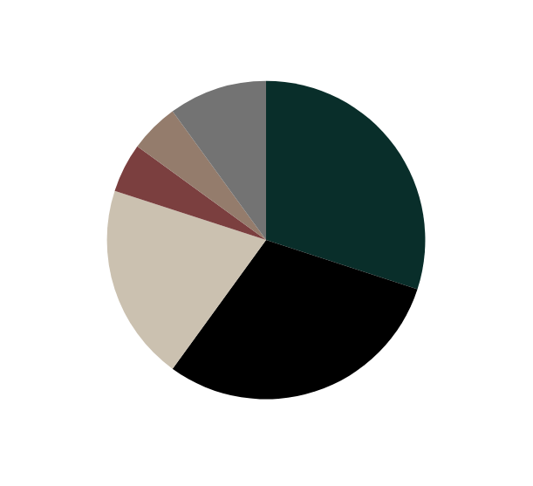

РЕЗУЛЬТАТ ОПИТУВАННЯ
Де ви найчастіше купуєте шаурму?
Яке м'ясо ви обираєте найчастіше?
Які інгрідієнти вам подобаються найбільше?
Як часто ви купуєте шаурму?

Slide 9
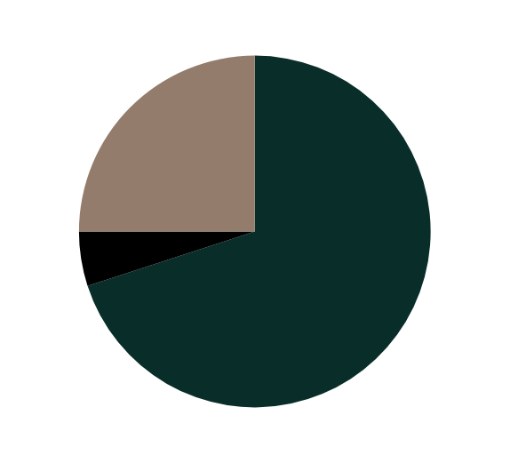
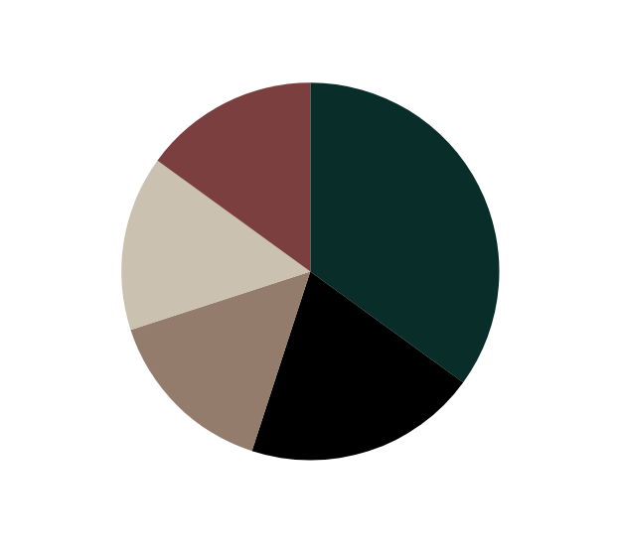
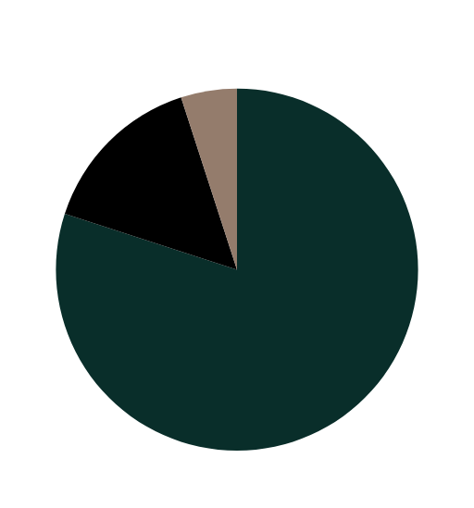
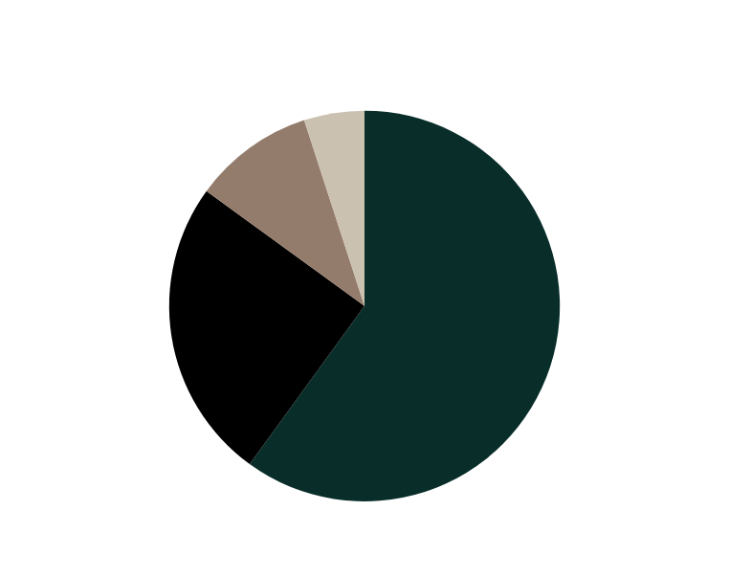
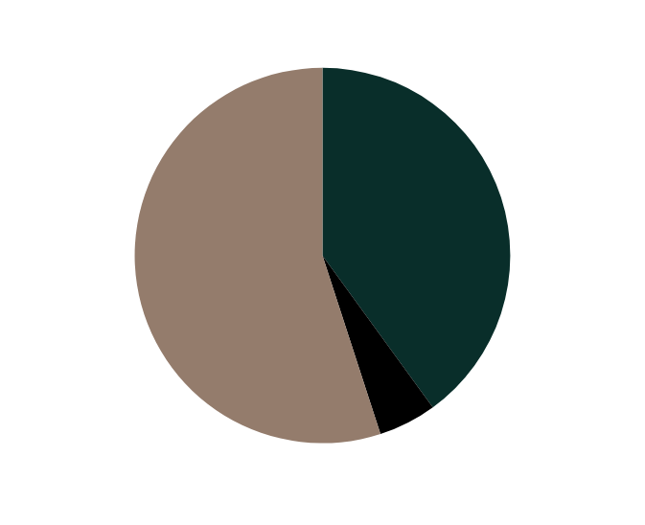
Вам подобається наша версія?
Яким соусам ви надаєте перевагу?
Що для вас важливіше?
Як ви вважаєте, українська шаурма відрізняється від оригінальної?
Чи важливо для вас, щоб шаурма була максимально схожа на традиційну близькосхідну?

Slide 10
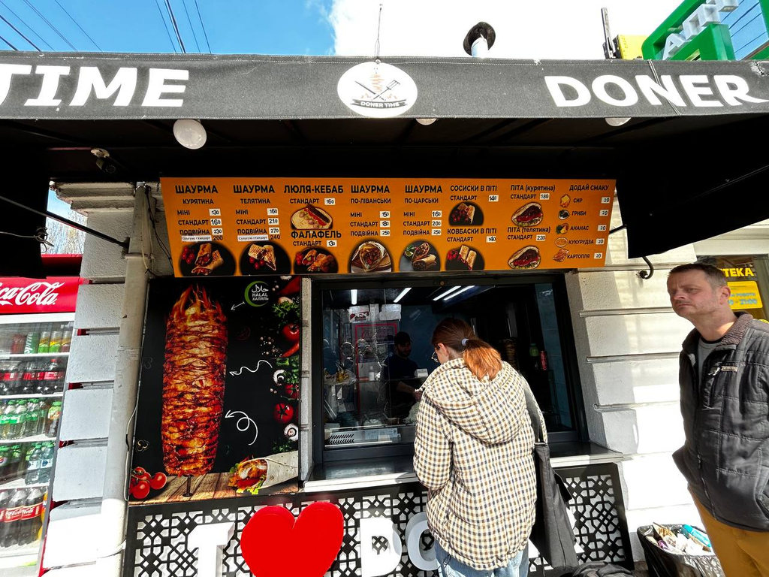
РЕЗУЛЬТАТИ ІНТЕРВʼЮ:
  Кухар визначає, що складовою класичної шаурми має бути лаваш (піта), овочі, соуси, м’ясо на грилі.
  Не готує шаурму зі свинини, з релігійних переконань.
  Погоджується, що рецептура шаурми змінюється відповідно вподобань споживачів і це нормальне явище.

Slide 11
ВИСНОВОК
В нашому дослідженні ми знайшли багато різних варіацій щоб підлаштовуватися на вподобання споживача. Наприклад як шаурма з фалафелем, веганська шаурма, шаурма з рибою, з морепродуктами тощо. Українська шаурма має зміни, які не мають інші близькосхідні країни. Наприклад свинина, кетчуп і майонез, оскільки в близькосхідних країнах прийнято за традіцією робити шаурму з йогуртом. Шаурма справді зробила вплив на київський стрітфуд.

